Slide 1
Chapter 14 오류 처리하기
박 성 철
scpark@yju.ac.kr

Slide 2
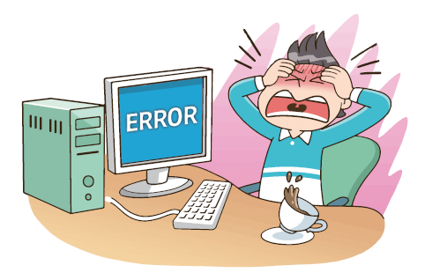
디버깅(debugging)
우리가 사는 세상은 완벽하지 않다!

Slide 3
디버깅(debugging)
디버거를 사용하면 프로그램에서 쉽게 오류를 감지하고 진단할 수 있다.
디버거는 중단점을 설정하여서 프로그램의 실행을 제어할 수 있으며 문장 단위로 실행하거나 변수의 값을 살펴볼 수 있다.
거의 모든 통합개발환경은 디버깅 기능 제공

Slide 4
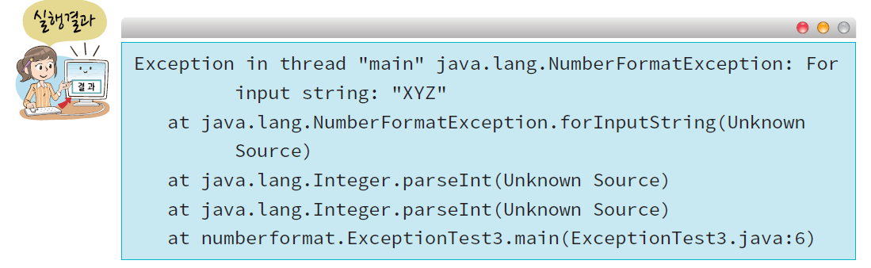
디버깅(debugging)
디버깅 툴을 이용하기 전에 오류 메시지 분석하는 습관 기르기!

Slide 5
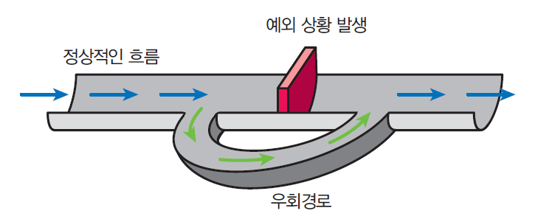
예외처리
오류가 발생했을 때 오류를 사용자에게 알려주고 모든 데이터를 저장하게 한 후에 사용자가 우아하게(gracefully) 프로그램을 종료할 수 있도록 하는 것이 바람직하다

Slide 6
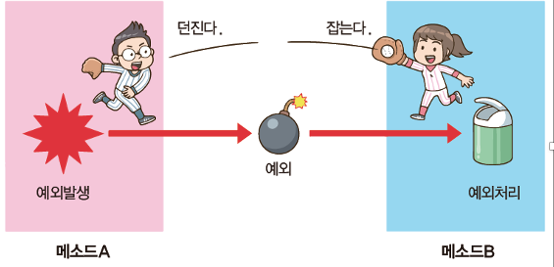
예외처리
예외(exception): 잘못된 코드, 부정확한 데이터, 예외적인 상황에 의하여 발생하는 오류
(예) 0으로 나누는 것과 같은 잘못된 연산이나 배열의 인덱스가 한계를 넘을 수도 있고, 디스크에서는 하드웨어 에러가 발생할 수 있다.

Slide 7
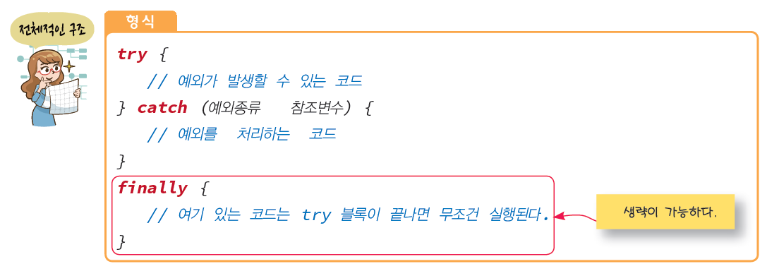
try-catch 블록

Slide 8
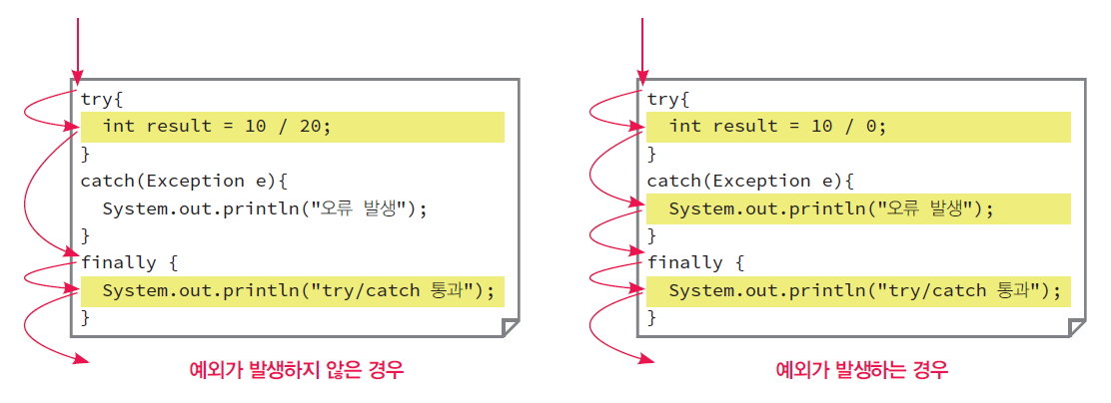
try-catch 블록
ArryIndexOutOfBoundsException 발생 예제
try catch 블록의 실행흐름

Slide 9
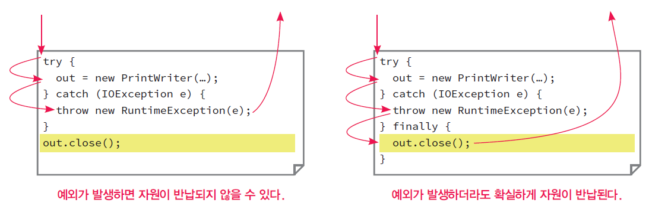

Slide 10
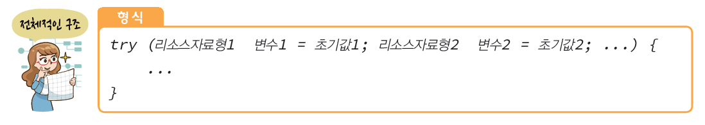
try-with-resources 문장
try-with-resources 문장은 문장의 끝에서 리소스들이 자동으로 닫혀지게 한다.
try-with-resources 문장은 Java SE 7버전부터 추가되었다.
리소스 ? : 파일, 네트워크 등으로 부터의 입/출력 스트림, 데이터베이스 서버와의 연결, 네트워크 연결

Slide 11
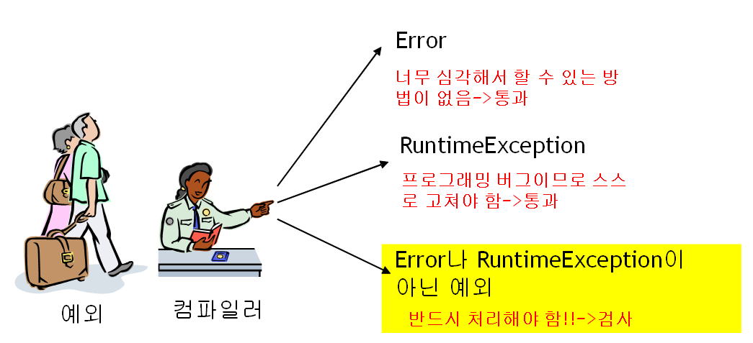
예외의 종류

Slide 12
예외의 종류
RuntimeException ➔ 버그
0으로 나누는 경우
값이 null인 객체변수를 이용하는 경우
잘못된 타입으로 형변환하는 경우
배열의 크기를 음수로 지정하는 경우
배열참조 인덱스가 범위를 벗어나는 경우
…
Error ➔ 코드에서 처리할 수 없다
손을 쓸 수 없는 심각한 상황 : 가상머신 자체에 문제발생 등..
위 두 경우를 제외한 예외 ➔ Checked Exception
입출력에 문제 있는 경우, 파일 찾을 수 없는 경우 등
반드시 예외 처리를 해야 함. 그렇지 않으면 컴파일이 안됨

Slide 13
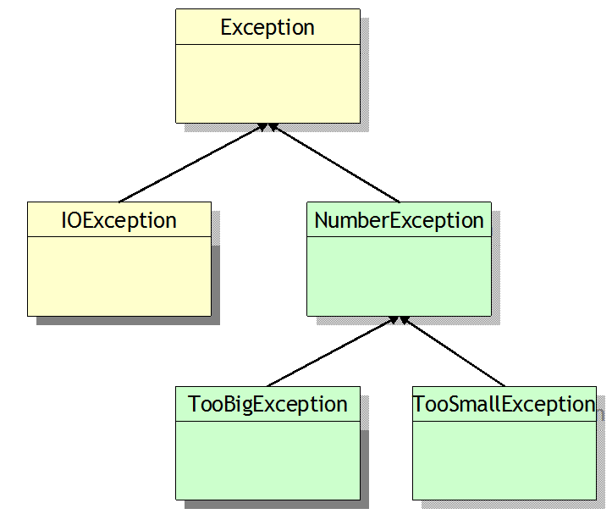
다형성과 예외
다형성의 원칙에 따라 상위 클래스의 참조 변수는 하위 클래스의 객체를 참조할 수 있다.
특히 이것은 catch 블록에서 예외를 잡을 때 유용하다.
Exception 타입의 변수는 IOException 객체, NumberException객체, TooBigException 객체, TooSmallException 객체를 가질 수 있다.

Slide 14
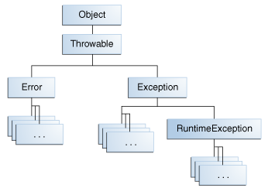

Slide 15
try {
getInput(); // 예외를 발생하는 메소드
}
catch(NumberException e) {
// NumberException의 하위 클래스를 모두 잡을 수 있다.
}
try {
getInput();
}
catch(Exception e) {
//Exception의 모든 하위 클래스를 잡을 수 있으나 분간할 수 없다.!
}

Slide 16
try {
getInput();
}
catch(TooSmallException e) {
//TooSmallException만 잡힌다.
}
catch(NumberException e) {
//TooSmallException을 제외한 나머지 예외들이 잡힌다.
}
try {
getInput();
}
catch(NumberException e) {
//모든 NumberException이 잡힌다.
}
catch(TooSmallException e) {
//아무 것도 잡히지 않는다!
}

Slide 17
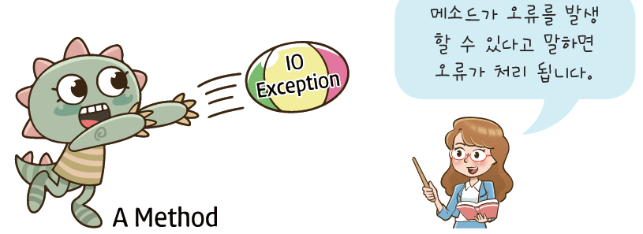
예외와 메소드
throws를 사용하여, 다른 메소드한테 예외 처리를 맡길 수 있다
예제 실습

Slide 18
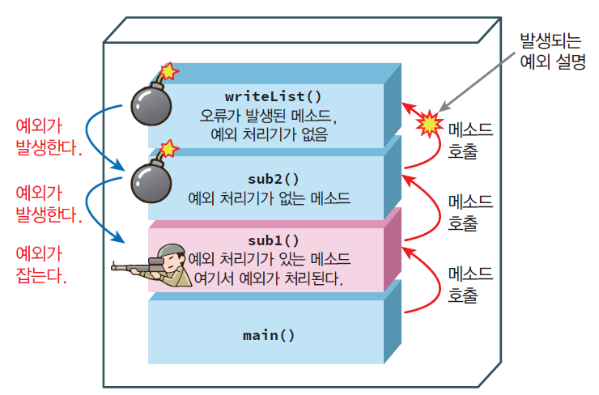
예외를 처리하는 절차
어떤 메소드 안에서 예외가 발생하면 런타임 시스템은 그 메소드 안에 예외 처리기가 있는 지를 살핀다. 만약 그 자리에 예외 처리기가 없다면 호출 스택(call stack)에 있는 상위 메소드를 조사하게 된다.

Slide 19
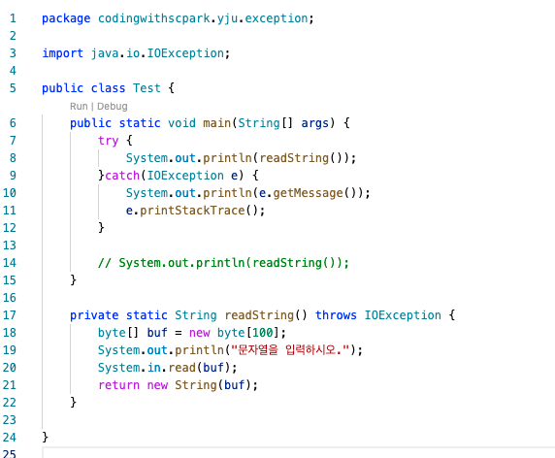
LAB: 예외 처리하기

Slide 20
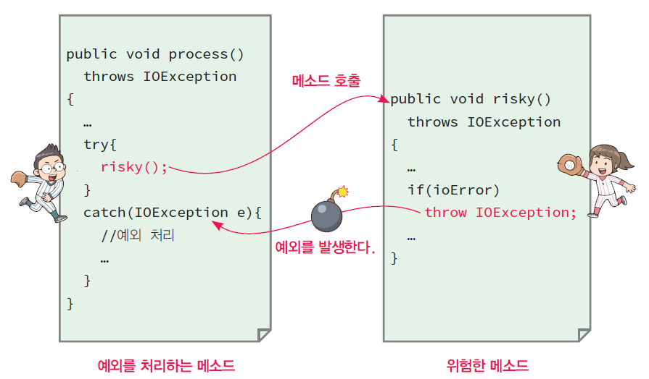
예외 생성하기

Slide 21
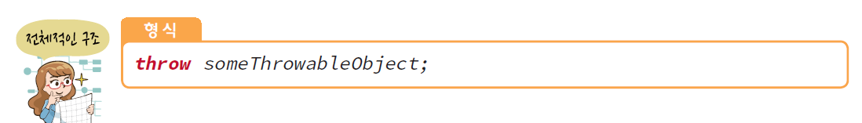
예외는 throw 문장으로 생성된다.
어떤 메소드도 throw 문장을 사용하여서 예외를 생성할 수 있다.
throw 문장은 하나의 인수만을 요구하는데 바로 Throwable 객체이다.
예제 실습

Slide 22
예외 처리의 장점
오류 처리 코드를 정상적인 코드와 분리할 수 있다.
동일한 코드를 예외 처리를 사용하지 않는 경우와 예외 처리를 사용하는 경우로 분리하여 비교해보자.
1~10까지 범위에 속하는 하나의 숫자를 입력받기?

Slide 23
Lab

Slide 24
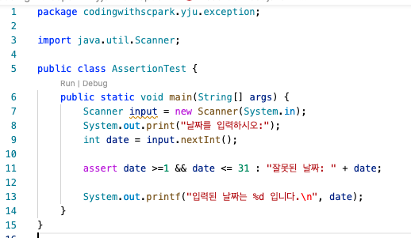
Assertion

Slide 25
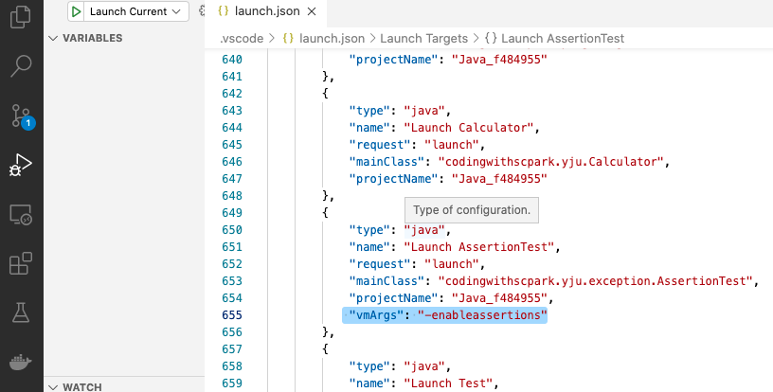

Slide 26
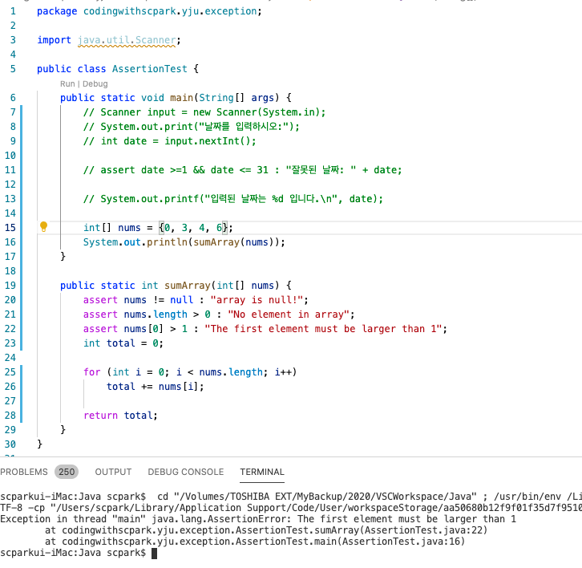

Slide 27
단언의 장점
테스트할 때만 실행하고 제품으로 출시될 때는 실행되지 않게할 수 있음

Slide 28
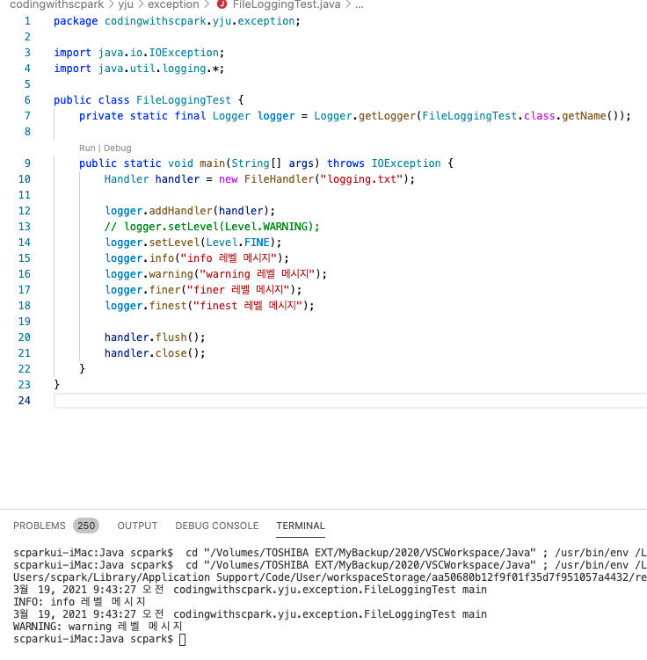
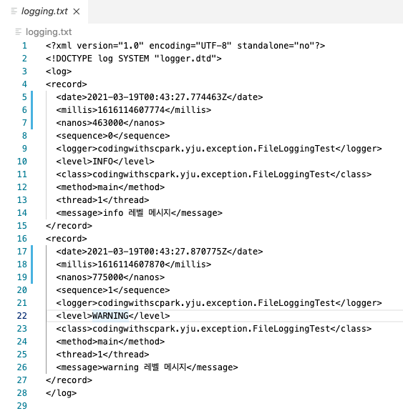
로깅

